Slide 1
클래스의 상속
Chapter 12
『이재환의 자바 프로그래밍 입문』의 강의교안입니다.
교재 구입은 골든래빗 출판사로 문의주시기 바랍니다.

Slide 2
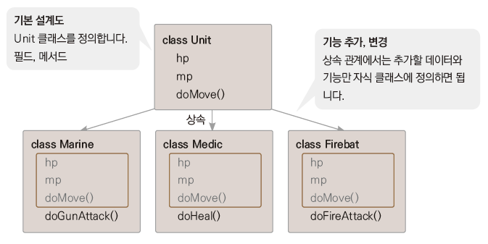
상속

Slide 3
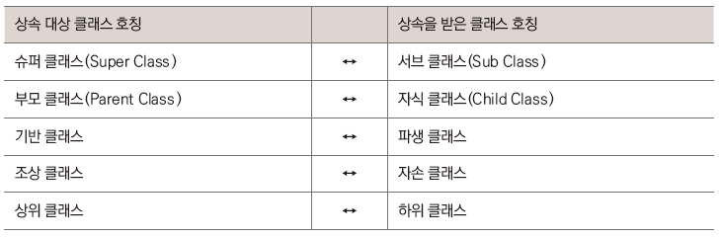
상속
Chapter12_1
서브 클래스를 만들기 위해서는 extends를 사용한다.
자식 클래스
부모 클래스
class Marine extends Unit
{
}

Slide 4
오버라이딩
Chapter12_2
오버라이딩이란 상속된 메서드와 동일한 이름, 동일한 인수를 가지는 메서드를 정의하여 메서드를 덮어쓰는 것이다. 반환값의 형도 같아야만 한다.
오버라이딩은 다음과 같이 두 가지 목적으로 사용한다.
부모 클래스 메서드의 기능 변경
부모 클래스 메서드에 기능 추가

Slide 5
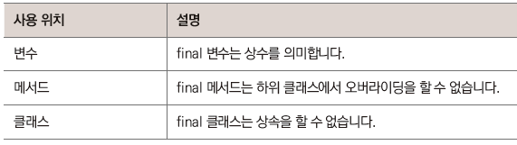
상속이 제한되는 final
final int MAX_NUM = 100;
final class Marine
{
}

Slide 6
추상 클래스
여태까지 우리가 만든 메서드들은 구체적인 기능을 가지고 있었다.
이런 점에 초점을 맞춰서 메서드를 표현할 때 구상^{concrete} 메서드라고 한다.
반면에 구체적인 처리 내용을 기술하지 않고, 호출하는 방법만을 정의한 메서드를 추상^{abstract} 메서드라고 한다.
그리고 이런 추상 메서드를 가진 클래스를 추상 클래스라고 합니다.
클래스의 코드 길이가 매우 길 때 중간에 추상 메서드가 하나 있다면 추상 메서드가 있는지 파악이 힘들 수 있다. 그래서 abstract 표시를 클래스 앞에 붙여 추상 메서드를 가진 클래스라고 표시해준다.

Slide 7
추상 클래스
Chapter12_3
추상 클래스로 객체를 직접 만들게 되면 추상 메서드를 어떻게 동작시켜야 할지 알 수 없기 때문에 추상 클래스로는 객체를 생성할 수 없다.
abstract class Unit
{
String name;
int hp;
abstract void doMove();
}
추상 메서드를 가지고 있으면 표시
기능이 구현되지 않고 호출 방법만 있는 클래스에 표시

Slide 8
인터페이스
인터페이스란 상속 관계가 아닌 클래스에 기능을 제공하는 구조이다.
추상 클래스처럼 추상 메서드로 기능을 제공한다.
자바 7까지 인터페이스는 정의와 추상 메서드만을 제공했지만
자바 8부터는 디폴트 메서드, 정적 메서드까지 인터페이스 멤버가 될 수 있게 되어 활용성이 높아졌다.
abstract class Unit
{
String name;
int hp;
void printUnit()
{
System.out.println("이름 : " + name);
System.out.println("HP : " + hp);
}
abstract void doMove();
}
interface A
{
public static final int a = 2;
public abstract void say();
public default void desc()
{
System.out.println("기능이 구현된 메서드입니다.");
}
}
스태틱 상수 정의
멤버변수
추상 메서드
디폴트 메서드
구상 메서드
추상 메서드

Slide 9
인터페이스
줄여서 다음과 같이 작성합니다.
interface A
{
public static final int a = 2;
public abstract void say();
}
interface A
{
int a = 2;
void say();
}

Slide 10
인터페이스의 상속
인터페이스끼리 상속도 가능하다.
인터페이스가 일반 클래스를 상속할 수는 없다.
interface A
{
int a = 2;
void greet();
}
interface A extends X, Y, Z
{
…
}
인터페이스 다중 상속
인터페이스 상속
interface B extends A
{
void bye();
}

Slide 11
인터페이스의 구현
class B implements A
{
public void say()
{
}
}
인터페이스 A의 추상 메서드를 구상 메서드로 구현
다중 인터페이스 구현
class B implements X, Y, Z
{
…
}

Slide 12
상속과 인터페이스 동시 구현
Chapter12_4 / Ex01_Meet
상속과 인터페이스를 동시에 사용한다면 다음 순서를 따른다.
앞에서 먼저 상속 표시를 해주고, 뒤에서 인터페이스를 필요한 만큼 표시해준다.
class B extends A, implements X, Y, Z
{
…
}

Slide 13
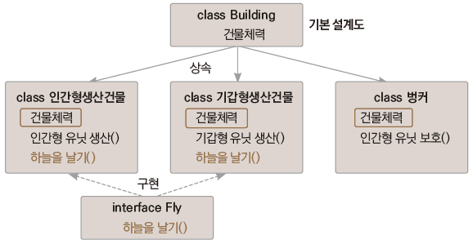
인터페이스와 추상 클래스의 차이
Chapter12_4 / Ex02_Starcraft
클래스 간의 상속 관계를 통해 건물이라는 본질을 유지하게 하려면 추상 클래스를 통한 상속 기능을 사용하고, 단지 기능만을 구현하려면 인터페이스를 사용한다.

Slide 14
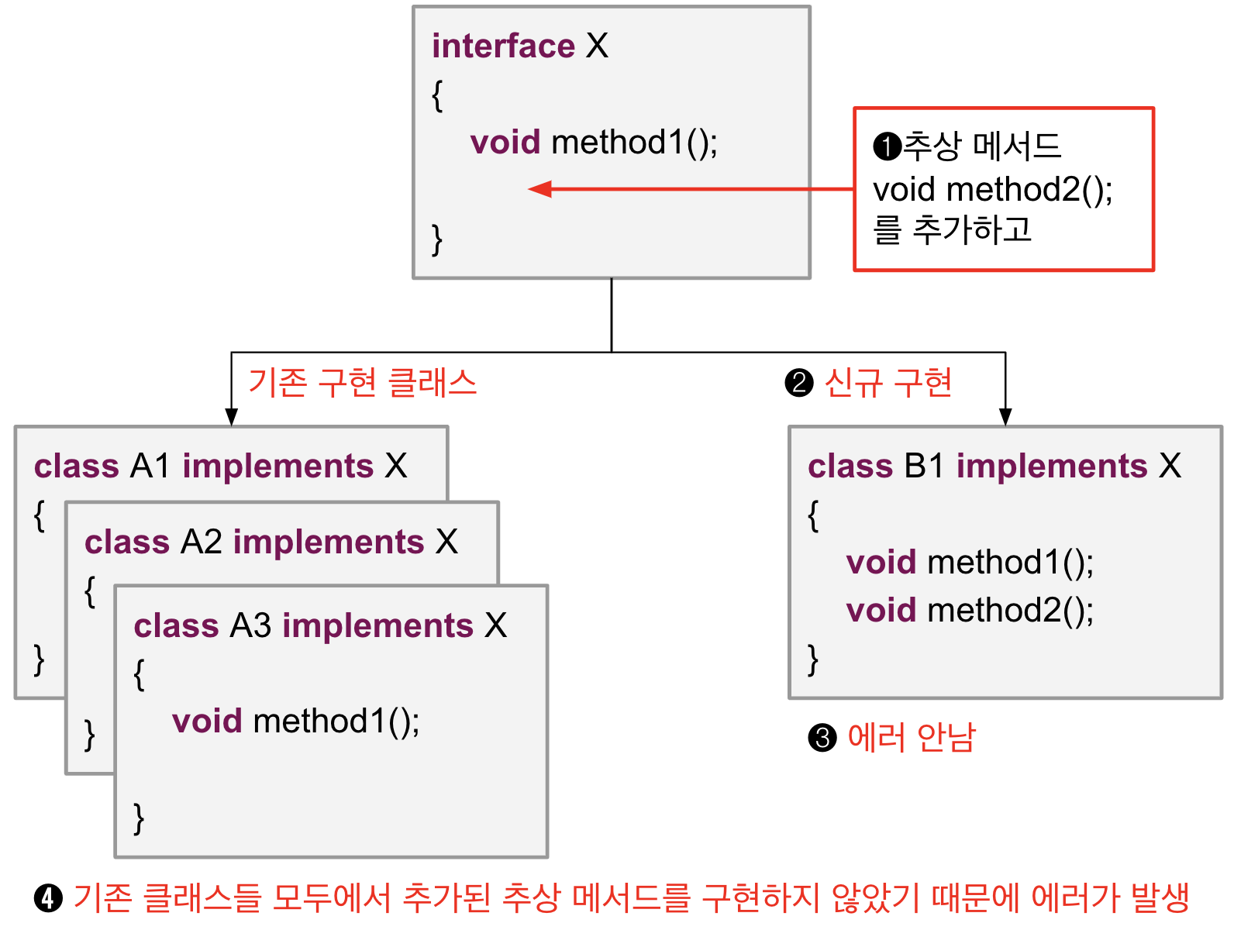
기존의 인터페이스 문제점

Slide 15
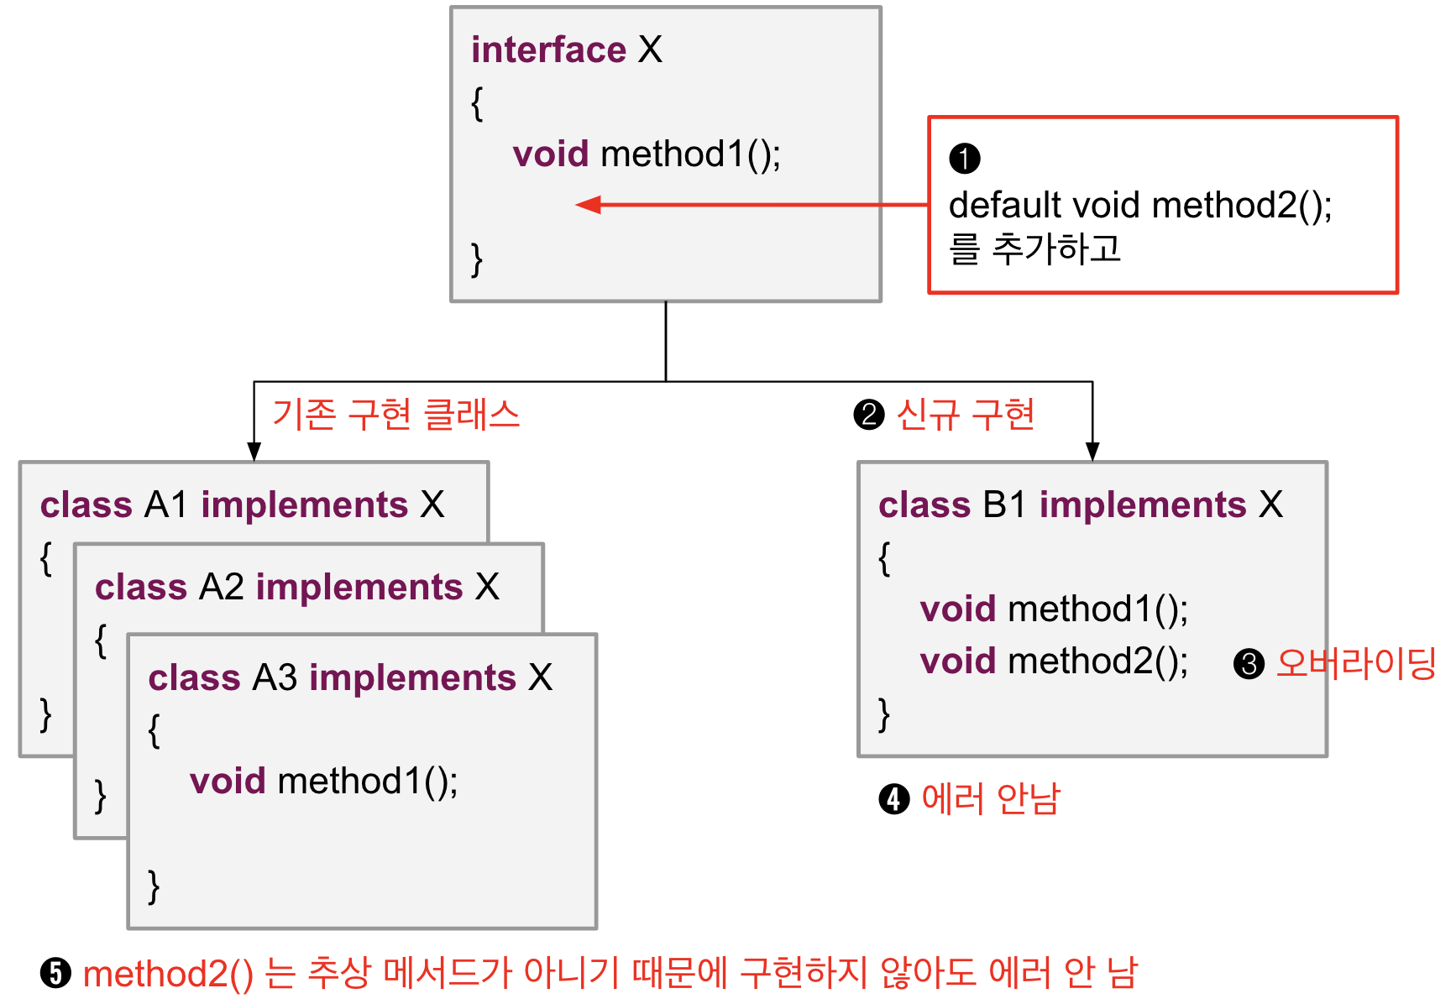
인터페이스 디폴트 메서드

Slide 16
다형성
상속한 클래스의 객체는 슈퍼 클래스로도 서브 클래스로도 다룰 수 있다.
이렇게 하나의 객체와 메서드가 많은 형태를 가지고 있는 것을 다형성^{polymorphism}이라고 한다.
Super 클래스
Sub 클래스
price
getPrice();
상속
price
name
getPrice();

Slide 17
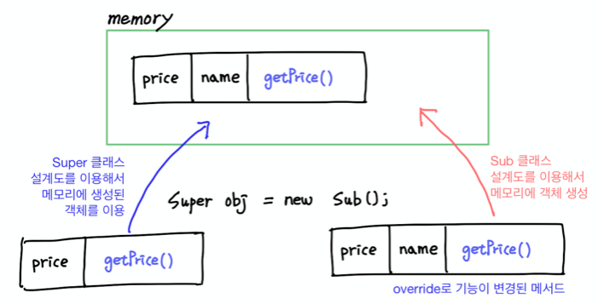
다형성 (폴리모피즘)
하위클래스 객체를 상위클래스 객체에 대입하여 사용할 수 있다.

Slide 18
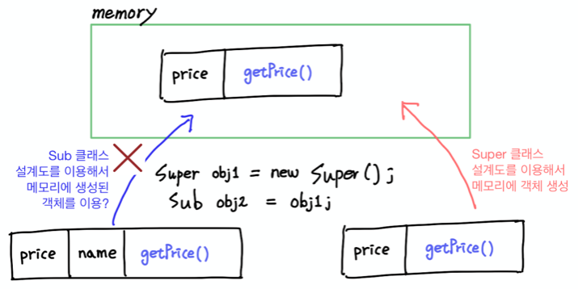
다형성 (폴리모피즘)
Chapter12_5 / Ex01_Polymorphism1
Chapter12_5 / Ex02_Polymorphism2
하지만 상위클래스의 객체를 하위클래스의 객체로 대입할 수는 없다.
Sub 클래스의 설계도를 바탕으로 name 변수를 사용하면, 생성된 객체에는 해당 변수가 없어 에러가 발생하게 된다. 이러한 이유로 상위클래스의 객체를 하위클래스의 객체로 대입하는 것을 막고 있다.

Slide 19
instanceof 연산자
Chapter12_5 / Ex03_instanceof
Chapter12_5 / Ex04_Polymorphism3
▶ instanceof 는 객체가 지정한 클래스형의 객체인지를 조사하는 연산자
boolean bCheck = obj instanceof MyClass;
클래스형 변수
클래스명
▶ instanceof는 지정한 인터페이스를 오브젝트가 구현하고 있는지를 조사할 수도 있다.
boolean bCheck = obj instanceof MyInterface;
클래스형 변수
인터페이스명

